Slide 1
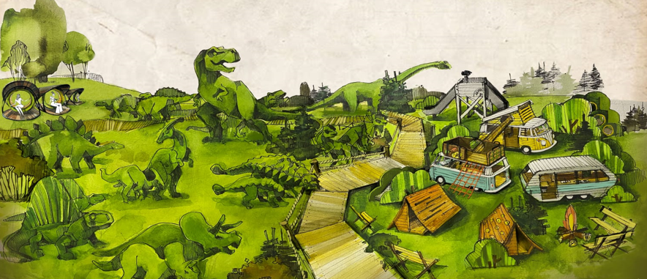
ПРОЕКТ
«ДИНОПАРКА» г. Пыть-Ях
#Городаменяютсядлянас
#Юграменяется

Slide 2
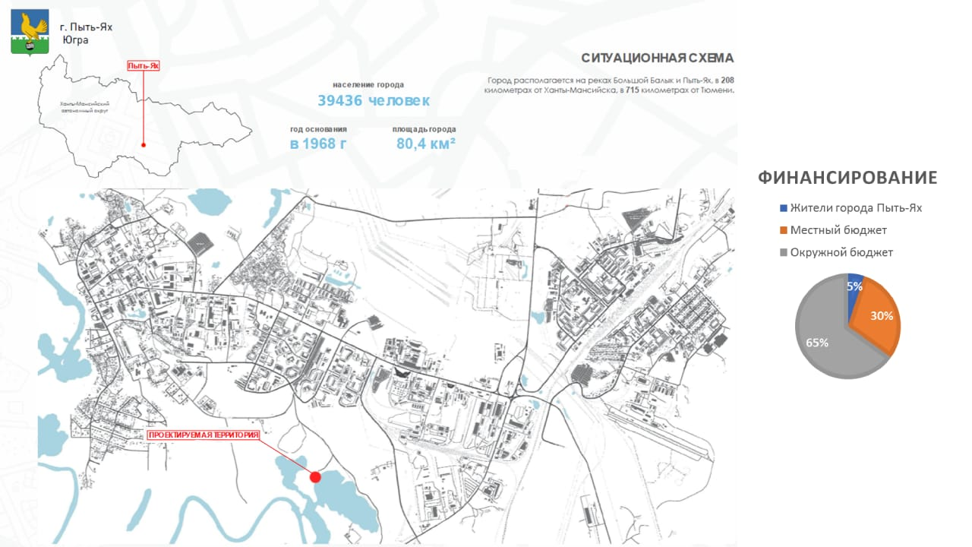
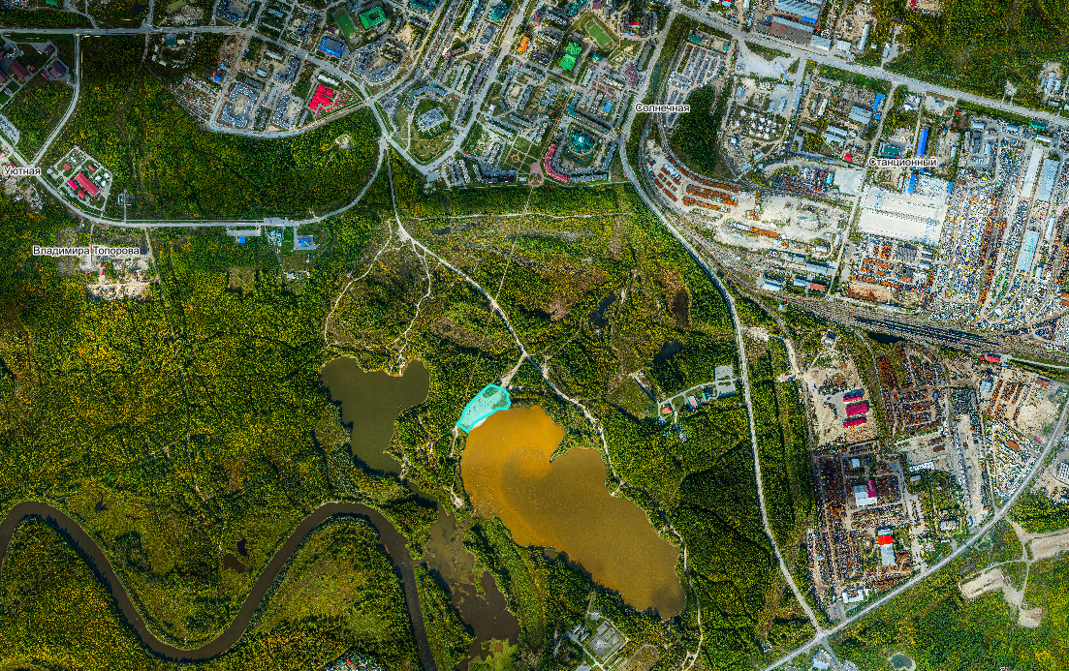
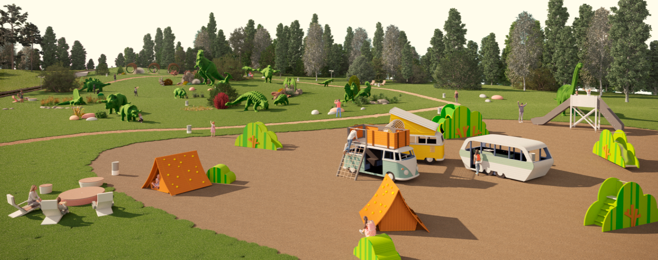
Инициативная группа проекта «Динопарк» уверена в том, что любая общественная территория, благоустроенная по современным канонам, должна быть многофункциональной, т.е. пригодной для проведения времени жителей разных возрастов, организации разного рода деятельности. Эта мысль легла в основу проекта «Динопарк». По задумке, он будет организован вблизи озера, в окружении высоких деревьев, что позволит погрузить посетителей в атмосферу древней Земли. Предполагается установить фигуры различных динозавров в их натуральную величину. Это оценят и желающие сделать красивое фото, и юные палеонтологи. В «Динопарке» также расположат интерактивный игровой комплекс в виде двух микроавтобусов (по задумке именно они привезли туристов на отдых), палатки, шезлонги
ОПИСАНИЕ ПРОЕКТА
70 %

Slide 3
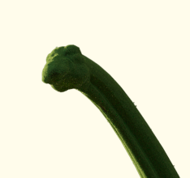
ЭТАПЫ РЕАЛИЗАЦИИ ОБЬЕКТА
1. ПРИВЛЕЧЕНО
ВНИМАНИЕ
ЖИТЕЛЕЙ
ГОРОДА К
ПРОБЛЕМЕ
2. ПРОВЕДЕНО 5
СУББОТНИКОВ ПО
ОЧИСТКЕ ЗОНЫ. В
СУББОТНИКАХ
ПРИНЯЛИ УЧАСТИЕ
НЕ МЕНЕЕ 1500
ЖИТЕЛЕЙ.
3. УСТАНОВЛЕНО 18
СКАМЕЕК И 20 УРН
ВДОЛЬ ПРОГУЛОЧНЫЙ
ЗОНЫ.
БЛАГОУСТРОЕНА
ЗОНА ОТДЫХА ДЛЯ
ДЕТЕЙ ЗОНА.
В ГОРОДЕ ПЫТЬ-ЯХ
ПОЯВИЛАСЬ ЕЩЕ
ОДНА ЗОНА ОТДЫХА.
4.
УСТАНОВЛЕНЫ ДИНОЗАВРЫ В СВОЮ ЕСТЕСТВЕННУЮ ВЕЛИЧИНУ
5.
УСТАНОВЛЕНЫ 3 КАЧЕЛЕЙ ГАМАЧНОГО ТИПА И ЭКСКЛЮЗИВНАЯ ДЕТСКАЯ ПЛОЩАДКА, ГОРКИ, ШЕЗЛОНГИ, ОБОРУДОВАНЫЕ МЕСТА ДЛЯ ОТДЫХА
6. СОЗДАНА ЕДИНАЯ И
УНИКАЛЬНАЯ
ТЕМАТИЧЕСКАЯ
ПАРКОВАЯ ЗОНА
ОТДЫХА ДЛЯ ДЕТЕЙ
ГОРОЖАН И ГОСТЕЙ
ГОРОДА «ДИНОПАРК»

Slide 4
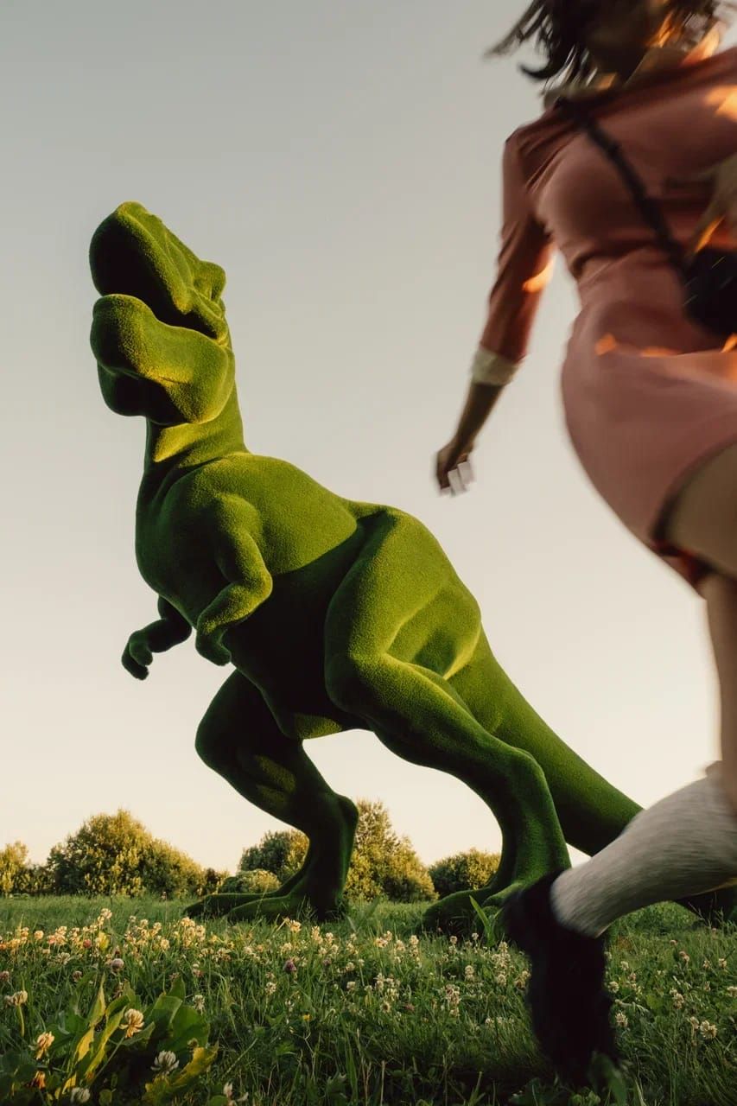
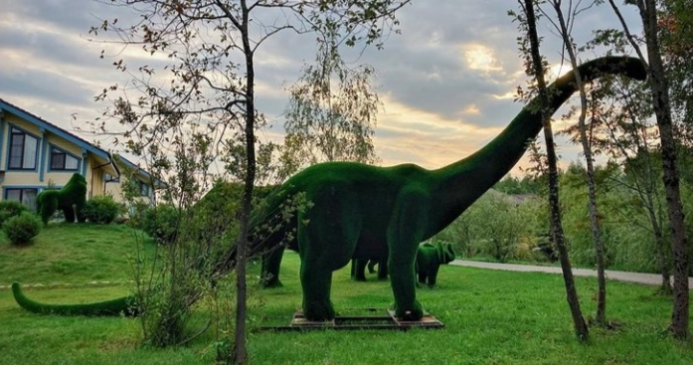
АКТУАЛЬНОСТЬ ОБЬЕКТА
Город Пыть-Ях молодой развивающийся город. Многоэтажная жилая застройка, объекты соцкультбыта – в городе есть все, что нужно для комфортного существования современного человека. Но город остро нуждается в современных объектах для проведения досуга на свежем воздухе, оригинальных локациях, становящихся притягательными для горожан и гостей. Эту проблему решает проект «Динопарк», предполагающий возведение уникальной интерактивной территории вблизи одного из самых молодых и густонаселенных микрорайонов Пыть-Яха.

Slide 5
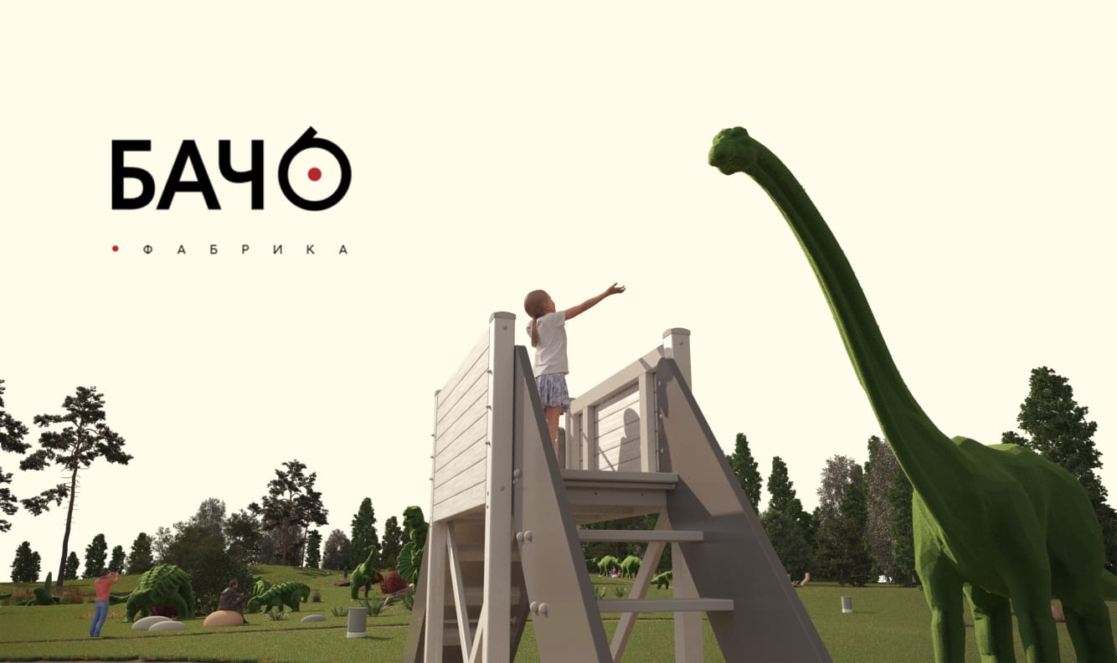
Помимо единого тематического цель инициативного проекта: - Создание единой и уникальной тематической зоны отдыха для детей, жителей и гостей города, путем строительства тематической зоны отдыха «Динопарк». Задачи инициативного проекта; - Благоустроить общественную территорию, обеспечив подготовку площадки, установку оригинального игрового комплекса, фигур динозавров, скамьи, урны; - Привлечь внимание общественности к проблеме необходимости обустройства тематических зон отдыха, привлекательных для всех категорий граждан, жителей и гостей города.
Уникальность проекта

Slide 6
Результаты проекта
Появилась новая парковая зона для отдыха горожан и гостей города.
Улучшение общего психоэмоционального фона населения, за счёт возможности эстетического отдыха и общей разгрузки при посещении парка.
Тематический парк стал основой для привлечения туристического потока, возможно развитие событийного и экологического туризма.
Парк стал площадкой для реализации новых идей и проектов граждан и общественных организаций.
Топиарные фигуры и сенсорный сад позволили жителям с нарушениями функций зрения изучать животный мир и природу.
Парк увеличил полезную площадь центральной городской площади, используемой при проведении крупных городских и окружных мероприятий
Город Пыть-Ях обрел свой неповторимый индивидуальный стиль, появилась возможность формирования единого стиля и бренда как муниципалитета, так и округа.
Тематический парк стал основой для привлечения туристического потока, возможно развитие событийного и экологического туризма.

Slide 7
В рамках парка начнут проводить множество мероприятий:
Дни социальной солидарности для реализации инклюзивного взаимодействия населения
Художественные и фото выставки
Открытые уроки на природе для школьников и учеников ДШИ
Экологические акции.
Творческие фестивали и индивидуальные выступления
Семейные досуговые мероприятия

Slide 8
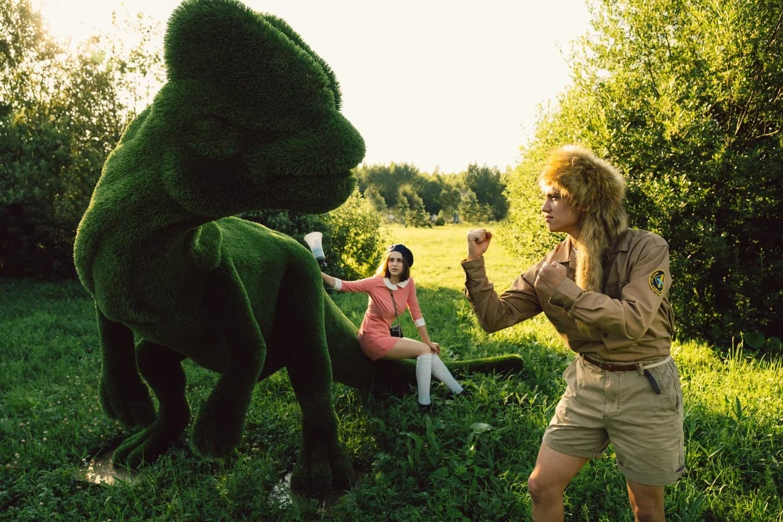
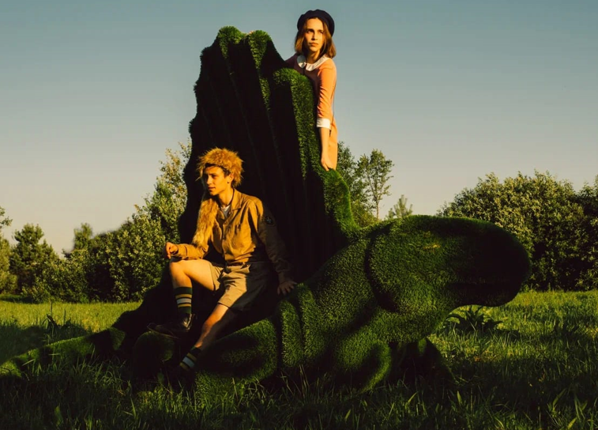
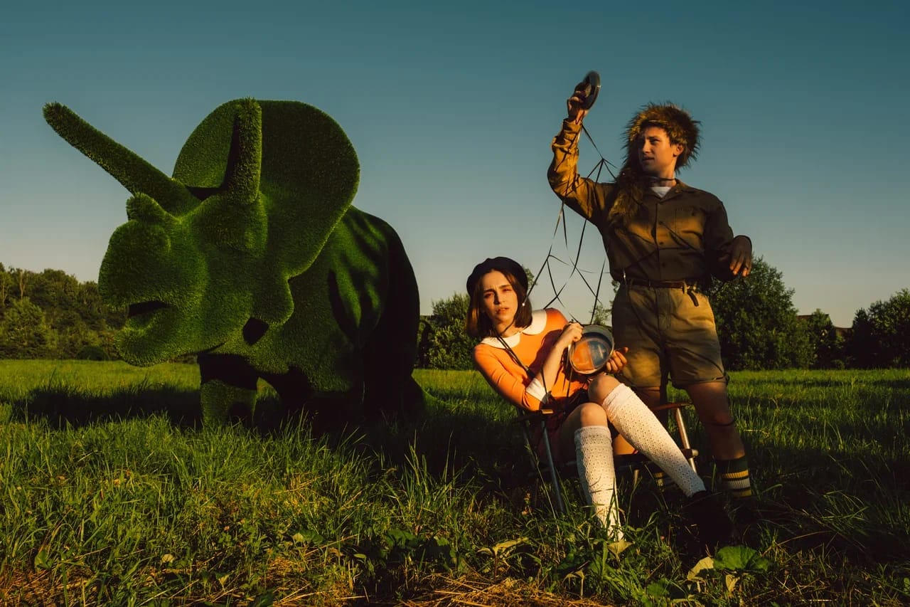
Результаты реализации

Slide 9
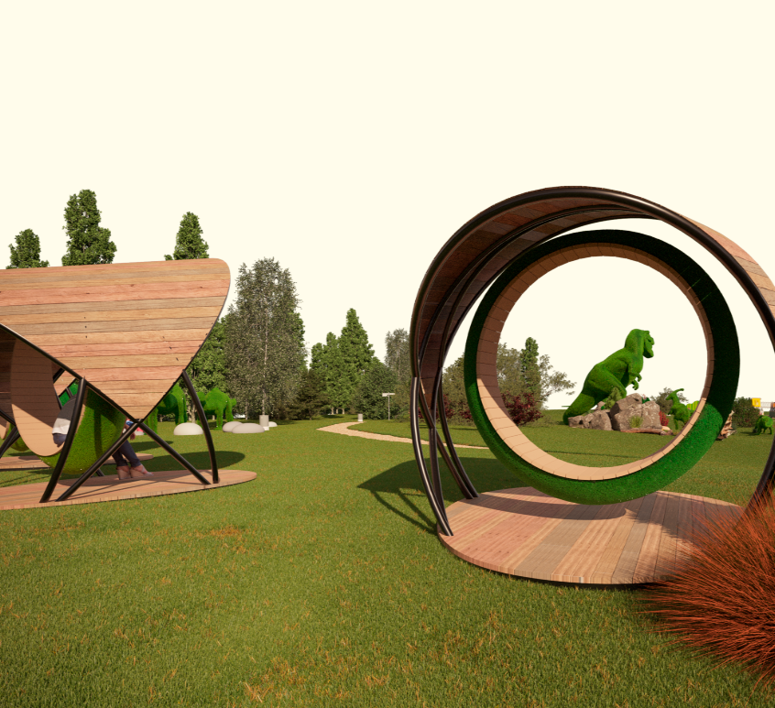
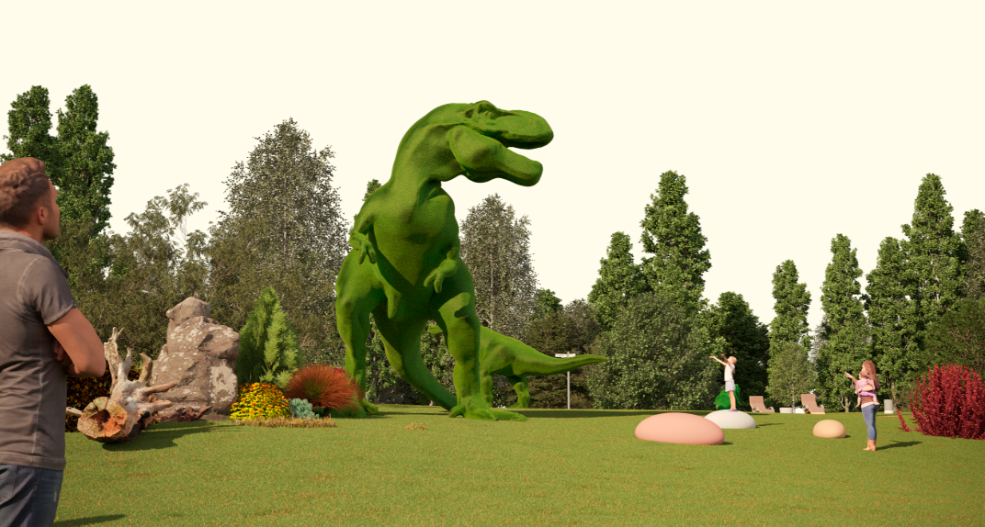
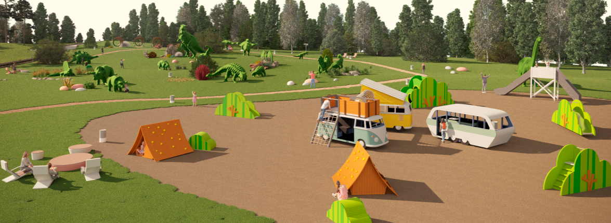
Результаты реализации

Slide 10
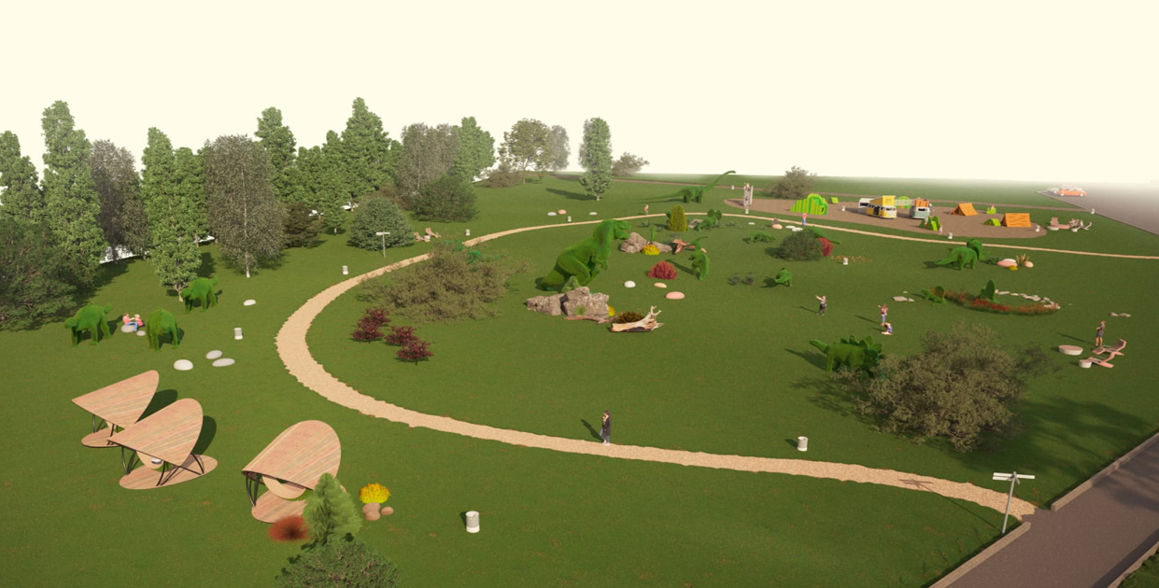
Результаты реализации
Парк более 5000 кв.м

